Slide 1
北京邮电大学 智能工程与自动化学院
3D场景理解中的证据搜索型VLM Agent
组会汇报
OpenEQA ScanNet MNAS 73.1 #1
汇 报 人：乐书豪
日 期：2026年4月8日
Notes:
尊敬的

Slide 2
提纲
任务背景
系统架构
迭代优化路径
排行榜与对比
按类别分析
Failure Analysis

Slide 3
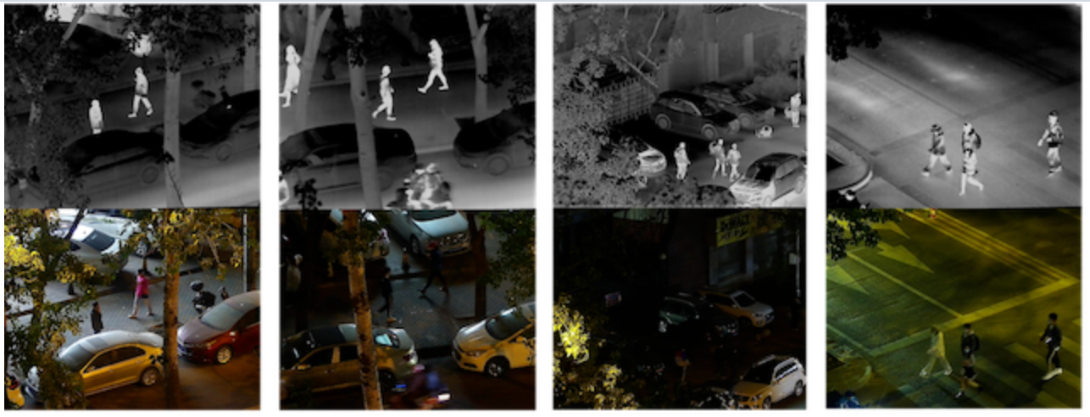
任务背景：OpenEQA (CVPR 2024)
任务：Embodied Question Answering - 给定3D场景回答自然语言问题
数据：ScanNet 1200+问题, 89场景、 指标MNAS(0-100), Human 87.7

Slide 4
系统架构
Stage1: Query-Driven Keyframe Retrieval + LLM Enrichment(5097 objects)
Stage2：GPT-5.4 Evidence-Seeking VLM、 Tools + 场景物体清单注入Prompt

Slide 5
迭代优化路径 (v9 → v14)
v9→v10: +8.9 MNAS LLM物体enrichment | v11: +7.2 启用tools
v12→v14：+10.5 MNAS GPT-5.4+prompt优化、 总提升+26.6 MNAS(+57.2%)

Slide 6
OpenEQA ScanNet 排行榜
#1 Ours 73.1 | #2 Gemini 1.5 Flash 72.5 | #3 GLM-CoV 67.0
vs GPT-4V：+21.8 MNAS, Localization超Human、 全部7类别超GPT-4V(至少+16.5)

Slide 7
Failure Analysis与改进空间
失败模式: VLM感知35% | 检索24% | 可见性12% | 空间8% | 状态7%
关键发现：51%失败case GT物体已在enrichment中、 天花板~78(当前73.1, Human 87.7)

Slide 8
工作量总结与Next Steps
完成工作量: 119文件 | +14,199行 | 32 commits | 6轮迭代
10次评估 | ~300 cases深度分析 | 30+ agent teams | 89场景enrichment
Next Steps:
1. Spatial Understanding提升(BEV+多视角) 2. 小物体检测(SAM v2)
3. World Knowledge(OCR集成) 4. HM3D数据集扩展

Slide 9
谢谢！

